Slide 1

4G LTE移动物联网
实验室建设方案

Slide 2
目 录
3
4G LTE移动物联网
1
2
实验室方案
3
实训教学服务
3
4
设备组成
3
2

Slide 3
物联网概念
什么是物联网？
“通过射频识别（RFID）、红外感应器、全球定位系统、激光扫描器等信息传感设备，按约定的协议，把任何物品与互联网连接起来，进行信息交换和通讯，以实现智能化识别、定位、跟踪、监控和管理的一种网络。”
“物理世界与信息世界的无缝连接”
——————欧盟委员会

Slide 4
物联网的特征
感知
传输
智能
全面感知
可靠传输
智能处理
利用RFID、传感器、二维码等能够随时随地采集物体的动态信息。
利用计算机技术，及时地对海量的数据进行信息控制，真正达到了人与物的沟通、物与物的沟通。
通过网络将感知的各种信息进行实时传送。

Slide 5
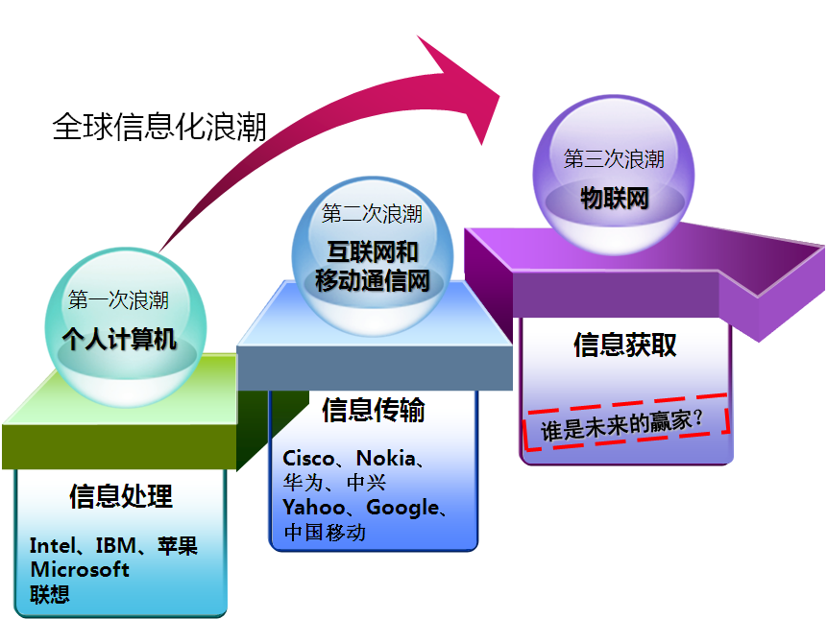
物联网发展的战略意义
互联网在信息获取的便捷性、实时性、准确性和全面性方面存在不足

Slide 6
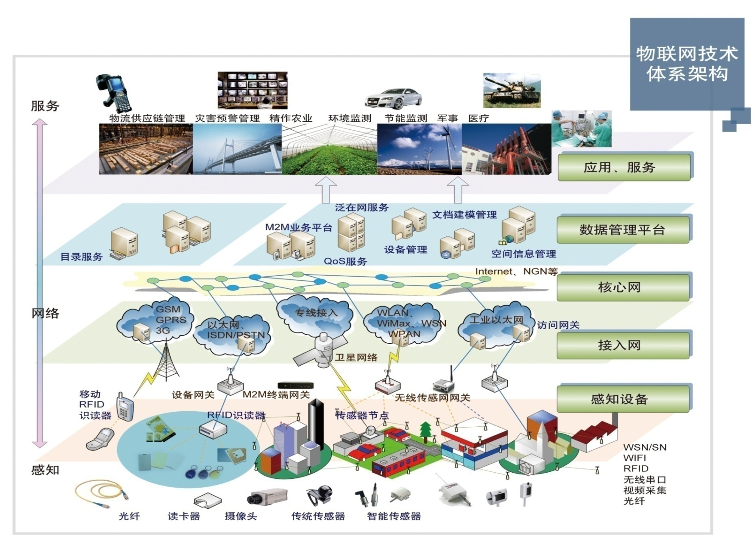
物联网体系架构

Slide 7
对物联网的特点需求
广覆盖
强大的网络管理、智能控制
支持
海量终端
物联网须具备技术优势点
终端类型可灵活支持
高可靠性传输
业务支持能力强
融合性高
高安全性
实时性强

Slide 8
物联网的问题
广域覆盖及安全问题：RFID、无线传感网、红外、蓝牙、WiFi都是短程通信网络，应用环境比较复杂：建筑物内墙体遮挡多、拐角衰落点多、人员流动对通信造成影响；工厂分布不均匀、管理中心距离监测区域距离远、监测区域分散；以太网络不具备专网通信安全性（须再单独布线）、对多通信技术的融合困难；
技术融合问题： RFID门禁、无线传感网、红外、WiFi、视频监控独立成应用系统，没有统一的数据输出技术和平台实现多技术融合和统一，应用系统无整体的、科学的统一架构；
业务模式单一可扩展性差：作为工业现场和现场人员监管的语音业务、数据采集和控制业务、视频安防业务（高清）分别由单独系统支持，重复建设、运营成本高和设备浪费严重，并且对新业务扩展可能必须重新建设独立运行系统，无法与原有系统共享数据和传输平台；
人才培养和教学困难：技术学科跨度大、系统应用倾向性强、实验起点高，与现有前修课程和实验脱节，面向就业岗位不明确（无特定物联网行业，需求分散、市场需求容量小）。

Slide 9
4G LTE技术是解决问题的关键
融合：无线电新技术、新应用的快速涌现是本世纪的重要特征之一。移动、电视、互联网、语音、数据、智能控制服务的融合步伐在加快，许多新型服务采用无线方式。无线电频率资源对无线电通信技术和电信运营的基础性影响正在增强。在电信领域甚至出现无线取代有线（FMS)的现象。
异构、泛在：无线电通信网络的发展趋势：接入方式多样化，网络一体化，应用综合化。无线电技术是构建未来泛在和异构的不可替代的技术。
频谱效率：无线电技术、多天线、多载波、IP技术、电波传播研究

Slide 10

LTE技术优势：高速、高效、低时延
峰值速率
平均频谱效率
×10+
bps/Hz
Mbps
×4
延迟
更高的速率
DL: 90Mbps SISO; 172Mbps 2*2 MIMO; 326Mbps 4*4 MIMO
UL: 58Mbps 16QAM; 84Mbps 64QAM
更高频谱效率
DL: 3~4 times HSDPA (2*2 MIMO)
UL: 2~3 times HSPA+ (1*2 MIMO)
更低时延
信令时延<100ms，业务环回延迟<10ms
ms
÷6

Slide 11




LTE技术优势：简单、灵活和统一
传统网络
扁平网络
业务
业务
SAE-GW
GGSN
信令
信令
SGSN
MME
VS
RNC
NodeB
NodeB
eNodeB
eNodeB
传统网络
业务(语音数据)全IP，承载全IP
语音
TDM/ATM/IP
CS
VS
ATM
IP
PS
NodeB
RNC
PS
eNodeB
语音+数据
+高清视频
数据

Slide 12

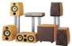

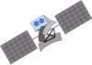


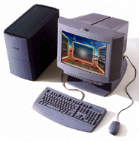

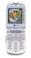





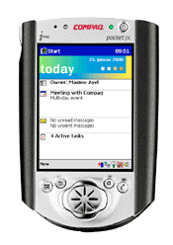
LTE技术优势：融合系统
一个多种网络、多种技术共存的系统
新旧技术不断竞争、互存、取代，以滚动的模式发展
全IP化
家庭网络
公共 IP 核心网
RGW
DMB
AP
PAN
AP
AP
AR
AR
WLAN
AP
AP
Wimax
Ad-hoc
2G. 3G.B3G
蜂窝网
异构 无线 接入
Linear-Cell
Home
Pico-Cell
Micro-Cell
Macro-Cell
Mega-Cell

Slide 13
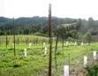
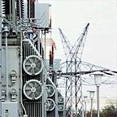


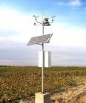

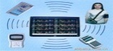
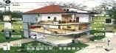
4G LTE技术是解决问题的关键
绿色农业
工业监控
公共安全
全面满足！
物联网 应用层
智能交通
环境监测
移动互联网需求
物联网发展需求
全业务发展需要
电子广告
远程医疗
智能家居

Slide 14
基于蜂窝网络为中心的移动物联网
上亿个接入方，上兆个对象，全部无缝接入到蜂窝网络基础设施
Sensors
Relays
Cellular
WiFi
Ambiance
Femto
Mesh

Slide 15

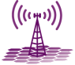



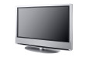



LTE宽带连接方案
Mobile Access (shares fixed access / metro transport)
Operator Core
E2E management and automation
Flexi BTS
GPRS/EDGE/ WCDMA/HSPA/TD_SCDMA
BSC RNC
Mobile Softswitch
Fixed Softswitch
Flexi BTS
I-HSPA/ LTE
IMS + applications
Flexi BTS
Mobile WiMAX
Enterprise
ASN GW
IP Edge & Core
Femto
SGSN MME
PSTN
ISN
Fixed Access
Internet
Ethernet DSLAM
Metro Ethernet
xSP
Ethernet
Carrier Ethernet
WiFi
PON
OLT
analog/ISDN
xDSL
NG Metro
DWDM/ SDH/SONET
MSAN
Partner CPEs and devices.
咨询与系统集成，网络设计与实施，管理服务与维护

Slide 16
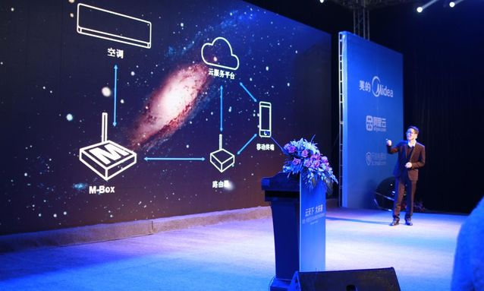
“马云们”的智能家居
互联网的业务模式设想：
3月17日，阿里巴巴和美的宣布进行战略合作，发布首款物联网智能空调；
百度入股智能家居企业海眸科技，核心产品家庭智能遥控产品；
微信合作伙伴大会展示利用微信遥控空调和电视；
小米在尝试掌控路由器这一信息枢纽来实现对家的控制；
传统智能家居以灯光遥控控制、电器远程控制和电动窗帘控制为主，这更多是行业方案，企业客户考虑的是经济效益，利用SIM传送电表读数缩减抄表员，通过智能灯光控制省电……现在智能家居进入“用户时代”，用户为产品买单，面向用户的思维需要功能、成本、体验和营销的齐头并进
物联网的出现是分水岭，借助移动通信技术，设备通过装载SIM卡，抑或通过WIFI、蓝牙，与互联网进行连接。物体与物体之间连接的M2M（Machine to Machine）让更多应用成为可能。爱立信预测2020年，将有500亿台设备在线连接，是智能手机存量的数十倍。其中很大一部分来自与家相关的设备，例如三表(水、电、气)、家电、安防、停车场、电梯、电灯、供暖等等。

Slide 17
目 录
3
4G LTE移动物联网
1
2
实验室方案
3
实训教学服务
3
4
设备组成
3
17

Slide 18
建设目标
建设移动物联网教学、实训、科研的综合教育平台，实现整个智能楼宇实验室的的感知实验、网络设计、应用实践、项目研发、移动4G网络建设维护和应用等全线物联网技术平台，并结合教学、实训、实验和项目开发的需求，完成以下几方面的具体建设，包括：
移动物联网课程群建设
4G LTE移动通信实训课程建设
移动通信网优课程建设（选配）
物联网实验课程建设
移动通信分布式天线课程建设（选配）
移动物联网实训实验室建设
校企合作机制建设
人才培养及实习计划体制建设

Slide 19
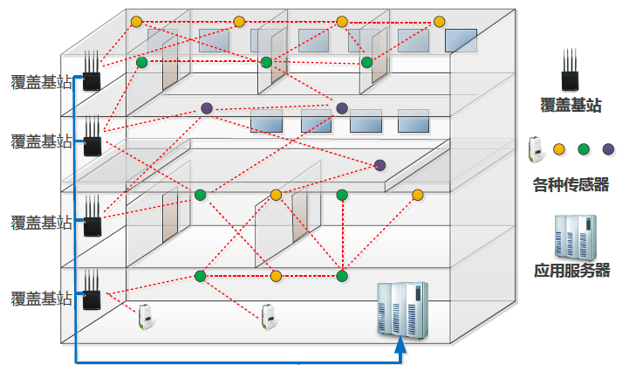
无线基站覆盖
楼宇进行传感网无线基站覆盖，所有的传感器、控制器都通过无线基站连接到运营管理平台。

Slide 20
4G LTE功能组成
LTE核心网络广域信号覆盖系统
LTE作为融合高速数据传输平台，将承载数据传输、语音通信、高速移动视频等应用和服务，在一定程度上替代互联网有线网络，甚至带来更大的移动数据服务和网络功能，具备非常广阔的应用前景和行业发展前景，因此无论从系统实现大范围覆盖、复杂环境适应性强等方面具备应用价值，更在未来学生的培养、面向就业等方面更具前景和价值。
主设备：
服务器
核心网网关处理单元EPC
核心网数字基带单元BBU
核心网远端RF单元RRU
天线及网优系统：
全向天线、定向天线、分布式天线（模拟、全数字）
开发模块：
EU
功能性设备：
LTE转以太网的AP、高清视频摄像头、MiFi（LTE-WiFi）

Slide 21
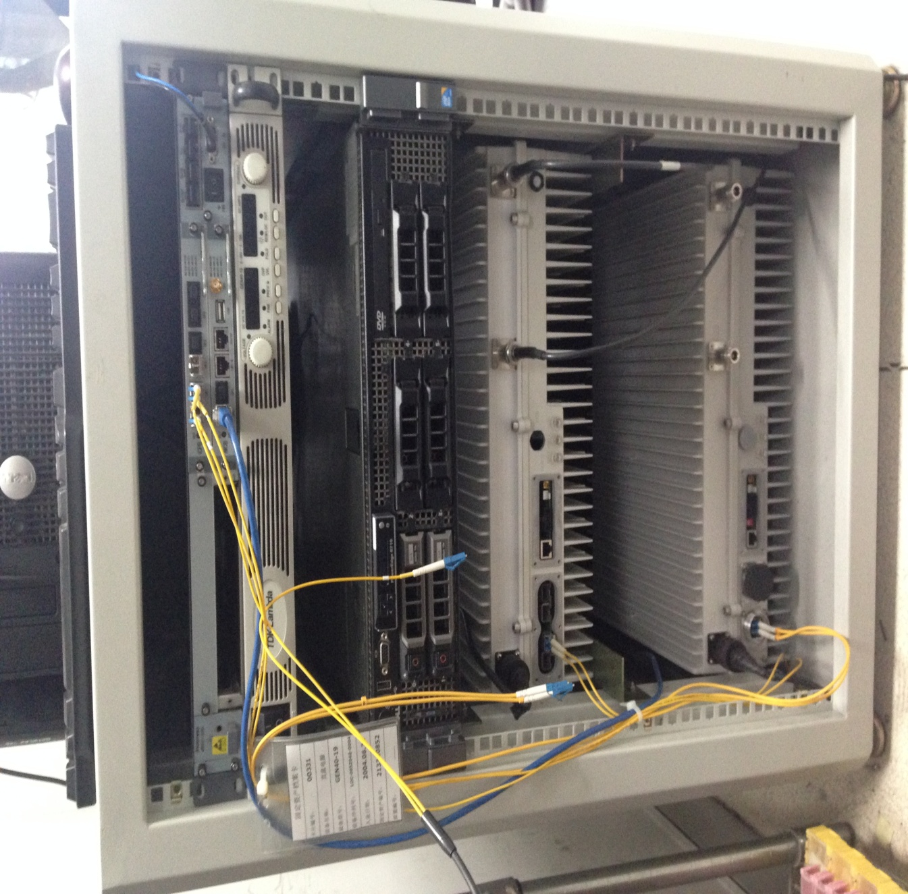
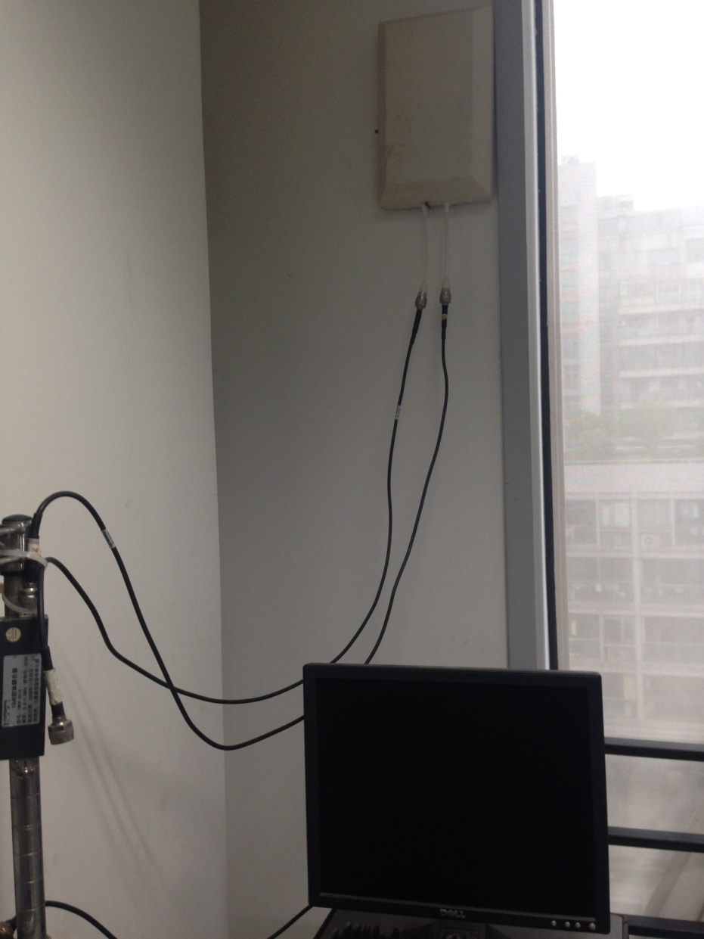
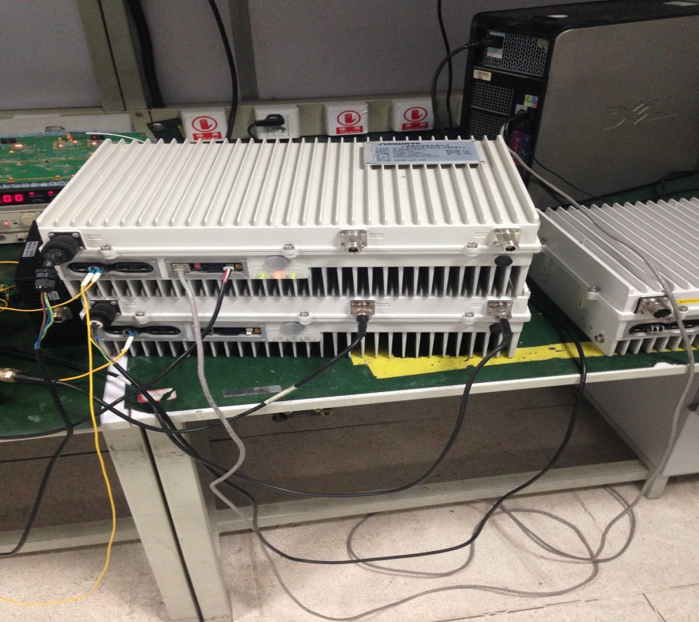
4G LTE功能组成

Slide 22
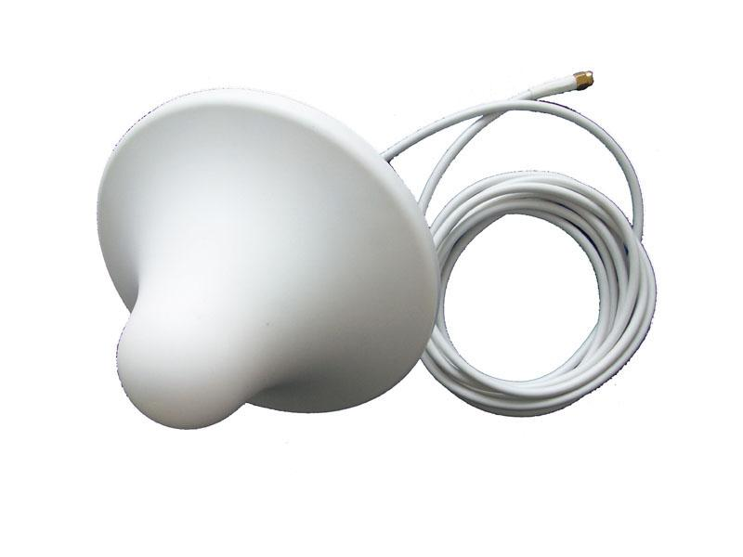
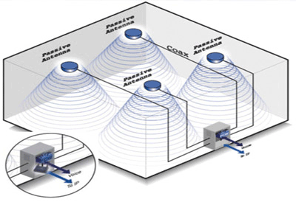
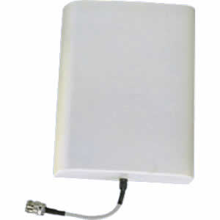
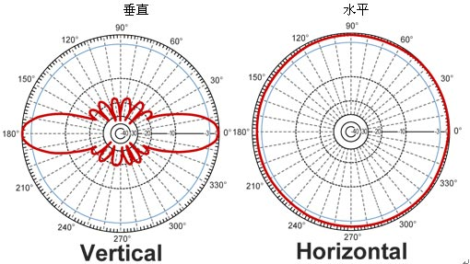
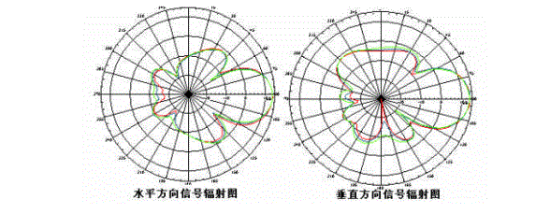
4G LTE 天线功能组成

Slide 23
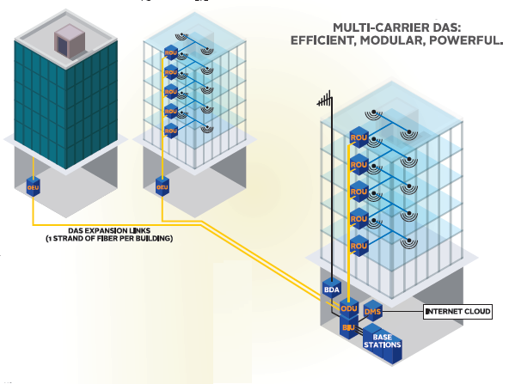
数字分布式天线（iDAS）系统（选配）

Slide 24
物联网功能组成
RFID门禁系统
RFID门禁系统融入ZigBee网络中，可远程平台实时观测是否有人进出楼宇、刷卡信息是否授权，并可以远程控制RFID门禁电磁门锁的开关，防止非授权人员的意外入侵。
环境监测系统
实时采集楼内的温度、湿度、CO2气体、烟感、光照等环境数值，远程可以实时观察楼宇内环境信息。该环境监测信息可以实现自动报警功能，当烟感或者CO2数值超标，会自动启动报警装置。
人体感测系统
一般楼道中灯光需要手动开关或者是声控开关式，当灯光灭了之后就需要再用声音来使灯光点亮。此系统中运用人体感测系统来对灯光进行控制。当前有人的情况下灯会自动亮起，在人离开时未感测到人存在灯光会自动关闭，实现智能化控制，不再是传统声控或者是手动开关的方式来对灯光进行控制。

Slide 25
物联网功能组成
数据采集监测系统
数据采集监测系统主要是对二氧化碳、氧气、光照度、温湿度、电表数据进行采集监测。数据采集分析之后就能对相应的设备做出相应的控制，实现真正的智能化。
智能灯光联控系统
实现物联网智能实训展示中心智能化功能部分，能够让环境监测系统、灯光控制系统、报警系统等完成智能化的联控，包括：
光照度控制灯光的开关；
CO2或者烟感数值异常触动报警系统的启动；
人员走动由红外感知联控环境灯光的随行开启功能；
门禁系统控制报警设备的启动；

Slide 26
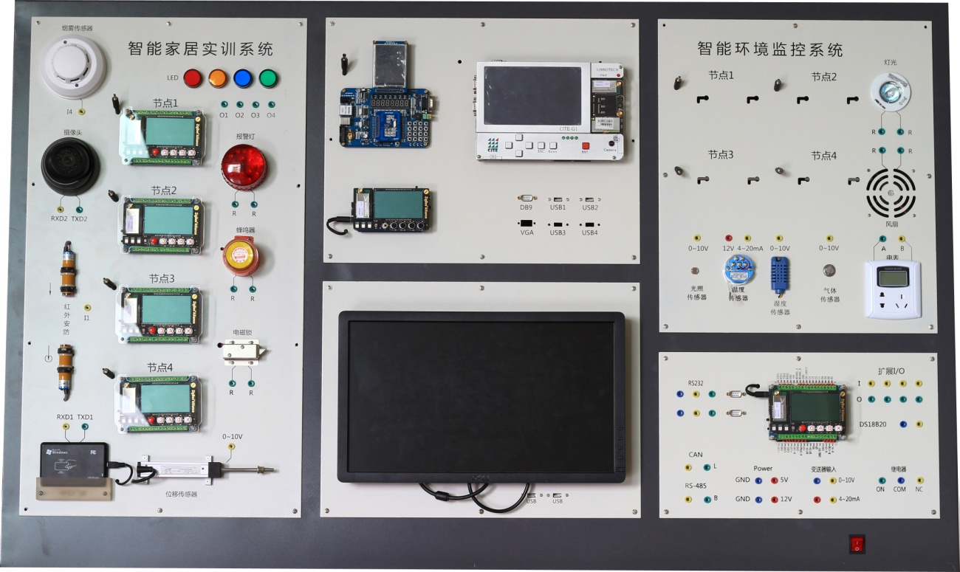
物联网实训设备

Slide 27
目 录
3
4G LTE移动物联网
1
2
实验室方案
3
实训教学服务
3
4
设备组成
3
27

Slide 28
移动物联网专业体系及课程建设
“感知层技术学习” 培养学生学习和掌握现有的和未来可能发展的各种传感数据感知方式以及传感数据采集设备、传感及控制设备的设计和开发，学生完成课程后能够根据实际应用环境设计、开发、使用、维护不同的物联网节点、数控设备等。
“通信网络层学习” 培养学生学习和掌握数据和设备的通信、核心网网络传输、数据接入等方面的内容，学生完成课程后能够根据实际应用环境设计、开发、使用、维护在各类通信系统中组织传感和控制信号的应用设备等。
“系统应用层学习” 培养学生学习和掌握物联网技术在不同应用领域的上层应用设计、数据安全、系统集成、数据使用等能力，学生完成课程后能够根据实际应用领域和应用实例设计、开发、使用、维护全面的物联网行业应用系统等。

Slide 29
移动物联网专业体系及课程建设
序号 | 课程名称 | 开设学期 | 学分 | 学时数 |  |  |  | 考核方式
 |  |  |  | 总学时数 | 课堂讲授 | 实验实践 | 上机时数
1 | 物联网技术导论 | 1 | 3.0 | 56 | 40 | 16 | 60 | 考试
2 | 工程数学 | 3 | 3.5 | 56 | 56 |  |  | 考试
3 | 电路分析 | 3 | 3.5 | 56 | 56 |  |  | 考试
4 | 电路分析实验 | 3 | 1.0 | 32 |  | 32 |  | 考查
5 | 数据结构 | 3 | 3.5 | 56 | 56 |  | 40 | 考试
6 | 数据结构课程设计 | 3 | 1.0 | 1周 |  |  |  | 考查
7 | 数字电路与逻辑设计 | 3 | 4.0 | 64 | 48 | 16 |  | 考试
8 | 数字电路课程设计 | 3 | 1.0 | 1周 |  |  |  | 考查
9 | 计算机组成原理 | 4 | 3.5 | 56 | 56 |  |  | 考试
10 | 计算机组成原理实验 | 4 | 1.0 | 32 |  | 32 | 32 | 考查
11 | 计算机组成原理课程 | 4 | 1.0 | 1周 |  |  |  | 考查
12 | 模拟电子线路 | 4 | 2.5 | 40 | 24 | 16 | 32 | 考试
13 | 嵌入式原理与开发 | 5 | 3.5 | 56 | 48 | 8 | 16 | 考试
14 | 嵌入式原理与开发课程设计 | 5 | 1.0 | 1周 |  |  | 40 | 考查
15 | 微机原理与应用 | 6 | 4.0 | 64 | 48 | 16 |  | 考试
16 | 微机原理与应用课设 | 6 | 1.0 | 1周 |  |  |  | 考查

Slide 30
移动物联网专业体系及课程建设
序号 | 课程名称 | 开课学期 |  | 学分数 | 学时数 |  |  |  | 考核方式
 |  |  |  |  | 总学时数 | 课堂讲授 | 实验实践 | 上机时数
专业选修课(感知层方向) 至少选 9 学分
1 | 传感器原理 | 4 | 3.0 |  | 48 | 40 | 8 | 20 | 考查
2 | C语言程序设计 | 4 | 3.0 |  | 48 | 40 | 8 | 20 | 考试
3 | 单片机原理与应用 | 5 | 2.5 |  | 40 | 24 | 16 | 16 | 考试
4 | 短距离无线通讯和无线网络基础 | 4 | 2.0 |  | 30 | 22 | 8 | 10 | 考查
5 | 无线传感网ZigBee原理及应用 | 5 | 2.5 |  | 40 | 32 | 8 | 20 | 考试
6 | RFID原理及应用 | 5 | 2.5 |  | 40 | 32 | 8 |  | 考查
专业选修课(通信网络层方向) 至少选 9 学分
1 | RFID应用及开发 | 6 | 2.5 |  | 40 | 24 | 16 | 16 | 考查
2 | ARM微控制器嵌入式设计基础 | 6 | 2.5 |  | 40 | 24 | 16 | 16
3 | ZigBee协议设计及实践 | 6 | 2.5 |  | 40 | 32 | 8 | 16 | 考查
4 | 移动通信数据技术学习与设计开发 | 6 | 3.0 |  | 48 | 48 |  |  | 考查
5 | 无线网络安全技术 | 6 | 3.0 |  | 48 | 48 |  |  | 考查
6 | 行业应用技术及接口规范 | 7 | 2.0 |  | 32 | 32 |  |  | 考查
7 | 物联网综合应用及开发技术 | 7 | 2.0 |  | 32 | 26 | 6 | 10 | 考查

Slide 31
移动物联网专业体系及课程建设
序号 | 课程名称 | 开课学期 |  | 学分数 | 学时数 |  |  |  |  | 考核方式
 |  |  |  |  | 总学时数 | 课堂讲授 | 实验实践 |  | 上机时数
专业选修课(系统应用层方向) 至少选 9 学分
1 | 无线通信技术原理及应用通信原理 | 5 | 2.5 |  | 40 | 32 | 8 |  |  | 考试
2 | 物联网核心网传输层技术（4G/3G/GPRS/GSM以太网） | 6 | 2.5 |  | 40 | 32 | 8 |  |  | 考查
3 | 物联网网关设计技术 | 7 | 2.0 |  | 30 | 22 | 8 |  |  | 考查
4 | LTE高级射频测试技术 | 7 | 2.0 |  | 20 | 12 | 8 |  |  | 考查
5 | 移动物联网应用层架构安装、维护和设计实训 | 7 | 2.0 |  | 40 | 32 | 8 |  |  | 考查
6 | 基于ARM嵌入式操作系统的无线网关设计 | 7 | 2.5 |  | 40 | 32 | 8 |  |  | 考查
7 | 云计算技术 | 6 | 2.5 |  | 40 | 32 | 8 |  |  | 考查
8 | 数据库原理 | 6 | 2.5 |  | 40 | 32 | 8 | 16 |  | 考查
9 | 系统工程 | 7 | 2.5 |  | 40 | 24 | 16 |  |  | 考查
10 | 多媒体技术与应用 | 7 | 2.5 |  | 40 | 24 | 16 |  |  | 考查

Slide 32
移动物联网课程群建设
物联网课程群应该具备完整的、覆盖物联网从底层传感器到无线网络传输直至嵌入式网关应用的教学和实验课程，除了具备物联网基础教学和实验的功能外，特别是在针对物联网科研方面，提供全面而相识的教学及实验课程体系，课程群应包括：
传感器教学和实验课程
无线通信网络教学和实验课程
ZigBee技术学习和实验
ZigBee协议与通用应用协议转换教学和实验
ZigBee协议与通用接口转换教学和实验
物联网数据采集教学和实验
物联网智能控制教学和实验
嵌入式移动网关技术
基于Android操作系统的物联网应用软件开发教学和实验
物联网综合应用实验及课程
基于LTE技术的新一代核心网架构学习和实验
LTE高速视频传输应用可开发
核心网与ZigBee、RFID、以太网等技术的融合课程
基于LTE的远程数据采集和传输学习
核心网移动终端应用程序开发实验
ZigBee协议栈标准教学课程
IEEE 802.15.4标准教学课程
RFID应用技术及实验课程

Slide 33
移动物联网课程群建设
感知层：应用无线传感器网络设备、RFID设备、工控设备等设备实现信息数据的获取，包含有传感器、节点、网关等无线传感设备；通过这些设备结合在一起，感知环境中的各种信息，并将数据传输到目标服务器。
学生能在这一层学到无线传感网络设备及传感器等硬件设备的学习开发等，包括RFID的使用和开发、ZigBee的学习和开发、基于ZigBee模块的数据采集和控制模块设计、电子电路设计实验、基于LTE技术的数据采集和控制模块设计实验等。
网络层：集数据接入、数据管理处理平台和核心网组成。实现汇聚物联网感知层获取的数据，并通过internet、无线通信等进行数据传输融合，最终将数据存储到数据服务器中。
在网络层中学生主要学习的是数据传输的方式，可选择无线传感网络、嵌入式、多种通信等技术实现，包括ZigBee组网的学习、LTE网络和技术的学习、接入网络接口的学习、ZigBee协议与RS232串口等通用接口的转换学习、ZigBee网络设置、无线网络布设课程等。
应用服务层：实现物联网数据服务及管理服务，支持多种标准的服务接口。应架设服务器集群，提供数据解析、数据处理、数据存储、数据查询、数据分析、智能逻辑处理等模块化功能。实现物联网用户读取感知层的数据表现进行实际应用化及针对数据表现的管理操作。
这一层就进入数据、应用和服务端，学生在此层主要学习服务器的安装维护、基于BS架构软件的安装和维护、系统架构的运行、数据的处理和管理、面向应用的数据库开发等。
工程应用及维护课程：旨在培养学生无线设备安装、维护和测试的能力，可面向通信行业现场工程师、测试工程师、系统调试等岗位，具备一定的通信技术基础、了解无线通信系统结构、掌握现场安装和维护能力。
学生在此层主要学习设备安装维护、故障的维护和排除、系统基本功能测试、现场故障排除等。

Slide 34
移动物联网平台
通过根据学校教学科研的需求分析，除保障高级物联网系统理论研究外，同时将实验工作环境和安防系统建成物联网／无线传感网实用体验和实践验证平台。该方向同时以服务器为中心运行一个物联网智能监控平台, 并对实验室提供如下智能子系统：
实验室及楼宇整体水电能耗监测子系统；
实验室设备、人员安防报警功能子系统；
实验室会议控制子系统；
系统智能控制和视频监测功能。
设备如下:
服务器
物联网综合应用网关（支持ZigBee、以太网、3G等）
WIFI无线网络路由器
应用型物联网无线通用节点（支持220V供电、支持通用设备即插即用）
无线移动工控机（PAD）
LTE核心网射频核心网关
LTE基带单元
核心网基站子系统
核心网接入及转换设备
楼宇监测应用采集和控制设备（环境监测、人员感知、RFID门禁、设备管理、灯光控制、电气控制、报警等）
高清视频安防设备

Slide 35
移动物联网智能楼宇应用开发平台
1.无线节点与通用设备的即插即用
无线节点支持220V强电通用设备的即插即用，支持通用接口和协议的设备与无线姐点连接，并具备安全防护，可以实现实景环境的安装和应用。对于特殊接口或者设备类型，可以研发相应的无线节点。
2.无线融合网关功能
无线网关具备ZigBee协议与LTE、以太网等核心网络协议转换功能，可以实现区域性网络接入核心网功能，并实现远程计算机或者无线移动终端设备进行网络应用。
3.第四代核心网通信技术平台
无线高速核心网节点灵活支持各种类型传感及控制设备，支持数据率从低速到超高速的所有应用，且覆盖距离广，可实现楼宇、小区、校园等大范围物联网项目应用，很好的实现各种不同数据率和技术平台的传输融合，极有效地利用无线移动通信技术的便捷性，大大优于互联网设备的布设复杂性，实现高效、大范围、高速的传输数据平台，为后台的服务器和云服务提供更适合的网络平台
4.服务器平台
完成对物联网大数据（网络协议维护信息、数据采集信息、网络控制信息）的收集、管理、分析和提供应用服务，是将来应用服务面向云平台的重要中间件
5.智能建筑应用开发平台
无线节点灵活支持各种类型传感及控制设备，可根据智能建筑应用需求搭建完善的硬件环境和平台，并通过对计算机应用平台的开发，实现对各行业智能应用系统的科研和开发
6.移动物联网安装测试
对IEEE 802.15.4/Zigbee标准2.4GHz全频段共计16个信道无线传感网进行通信质量监测，保证设备安装位置处于优良的通信位置；LTE射频信号和器件性能测试

Slide 36




移动物联网二次开发
在体系结构图中可以看出，工程开发套件针对行业物联网的各个环节提供符合行业要求标准的产品，与此同时，也留给用户充分的空间进行二次开发。
灰色部分是工程套件中提供的产品。产品包括，必要的行业传感器、执行器、控制器、采集器、网关、服务器软件中间件，也提供必要的硬件设备平台
绿色部分是行业标准的数据接口，工程套件中的设备都提供标准的数据接口，可以直接连接各种行业应用中成熟的传感器、执行器等设备。用户可以根据自己的需要，挑选、采购标准设备进行集成，进行二次开发
红色部分是用户可以自己进行二次开发的部分，用户可以使用套件中现成的产品，也可使通过我们提供的资源进行二次开发
蓝色部分是物联网各层之间相互通信时使用的通信协议，工程套件中各层的通信协议充分公开，用户可以使用任何一层的协议进行二次开发或系统集成

Slide 37
目 录
3
4G LTE移动物联网
1
2
实验室方案
3
实训教学服务
3
4
设备组成
3
37

Slide 38
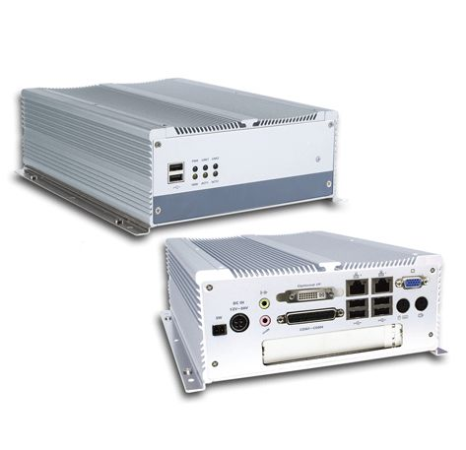
LTE核心网网关处理单元EPC
技术指标 | 描述
单机框尺寸（高×宽×深）（mm） | 400*306*148
设备额定功耗（W） | 450
设备峰值功耗（W） | 200
供电方式 | AC 220V
抗震需求 | 9级
噪音 | <60dB
温度(工作/存放) | 5ºC～40ºC/-40ºC～+70ºC
湿度(工作/存放) | 5％～90%/5％～95%
机框数量(个) | 1
机柜进出线方式 | 上出线/下出线，电源线与数据线分别进出
支持终端数 | 60000
数据吞吐量（Gbps） | 0.4
EPC Evolved Packet Core network 演进型分组核心网，主要包括MME（Mobility Management Entity）移动性管理实体和S－GW（Serving Gate Way）服务网关。MME主要负责的有非接入层信令的加密、完整性保护和安全控制，并对空闲状态下的移动台进行移动性管理；S－GW主要负责的有终于用户面数据包及用户平面切换。
LTE230 EPC采用ATCA平台，充分满足高数据带宽、高稳定性、易于升级扩展的部署要求

Slide 39
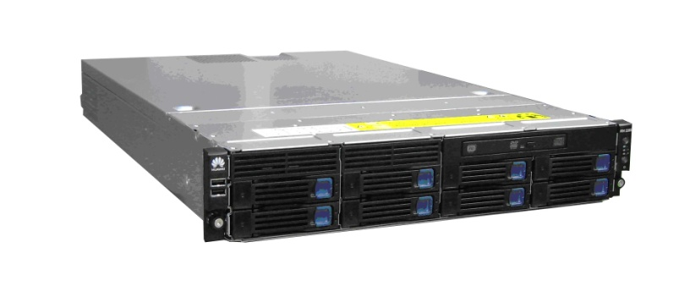
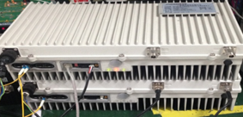
LTE核心网数字BBU+射频RRU
技术指标 | 描述
工作频段 | 1.4GHz、1.8GHz
最大发射功率 | 20W
上行峰值速率 | 50Mbps/20MHz；
下行峰值速率 | 100Mbps/20MHz；
小区覆盖半径 | 0.3 ～ 3km
单小区支持激活终端数 | 1200
供电方式 | AC 220V
eBBU 环境要求 | 温度：－5ºC ～＋55ºC； 相对湿度：15％～ 85％；
eRRU 环境要求 | 温度：－40ºC ～＋55ºC；相对湿度：5％～ 100％； 太阳辐射：1120W/m2；气压：70KPa ～ 106 Kpa； 降雨强度：6mm/min；风速：55m/s；
防雷 | eRRU 具备内置防雷功能，且满足中华人民共和国通 信行业标准《无线基站防雷接地技术要求》
光纤拉远 | 支持最大拉远距离3km
BBU提供与其他系统、网元接口，实现RRC、PDCP、RLC、MAC、PHY层协议，完成无线接入控制、移动性管理等功能。
RRU设备利用数字预失真技术、高效率功放技术、SDR技术研制的新型、紧凑型射频远端单元，及系统架构分为5部分：电源RPDC、双工滤波器LDDLF、收发信板TRF1、功放PA20F1、接口防护板PIB、接口转换板RIE。

Slide 40
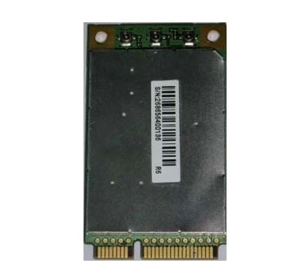
LTE数据采集模块EU
技术指标 | 描述
业务物理接 口 | 1 UART/（RS232或RS485或3.3V LVCMOS）物理电平三选一 2 10M/100M自适应以太网
业务接口协议类型 | 1 PPPOE（以太网接口） 2 PPPOS（UART接口） 3 透明传输（均支持） 4 AT指令（UART接口）
下行峰值速率 | 0.71Mbps
上行峰值速率 | 1.76Mbps
LTE EU开发模块是一款基于Mini PCI Express接口的多模无线上网模块，可以应用于但不限于笔记本内置上网卡、车载设备功能实现、数据传输功能实现等。EU支持TD-LTE/LTE FDD/TD-SCDMA，TD-LTE支持Band38，Band39，Band40，LTE FDD支持Band7，TD-SCDMA支持A，F频段模式。可以提供移动环境下的（TD-LTE,LTE FDD与TD-SCDMA网络）高速数据接入服务。

Slide 41
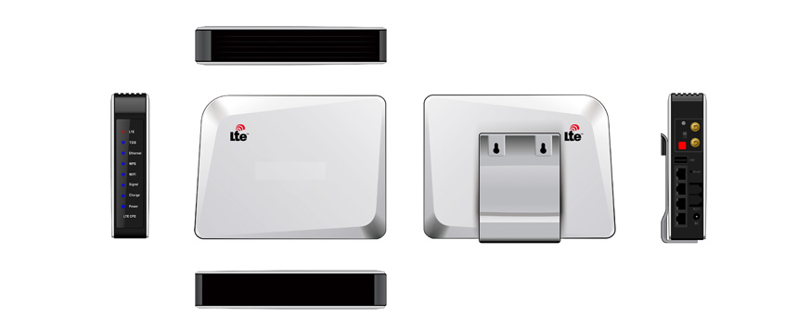
LTE室内网关AP
*支持网络：LTE FDD & TDD, DC-HSPA+ /HSPA/UMTS, EDGE/GPRS/GSM
* LTE FDD B7 2600MHz、 LTE TDD Band 38/Band 40 2300/2600MHz、* HSPA+/UMTS 900/2100MHz、* GSM/GPRS/EDGE 850/900/1800/1900MHz；
*支持数据率： LTE FDD DL/UL 100Mbps/50Mbps、 LTE TDD DL/UL 68Mbps/17Mbps、DC-HSPA+ DL/UL 42Mbps/5.76Mpbs；
*外设接口：1*RJ 45 、 1*RJ11 、1*USB ports；

Slide 42
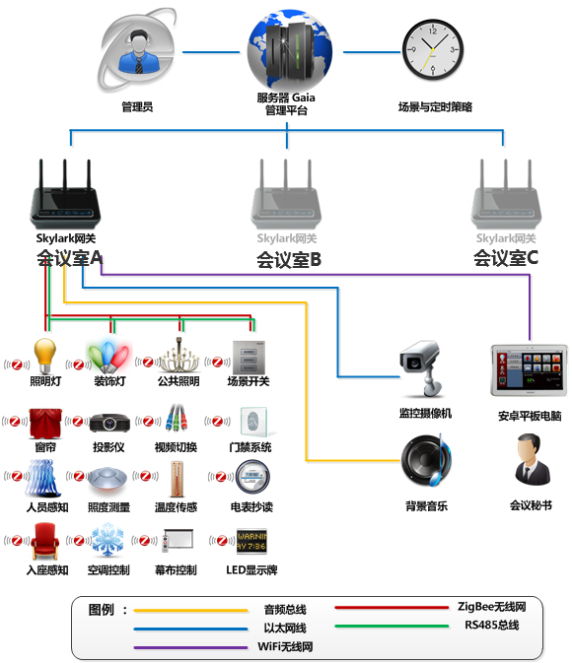
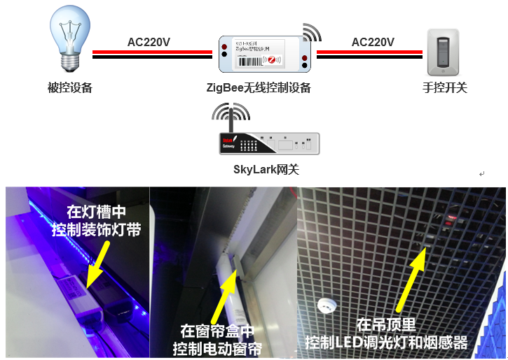
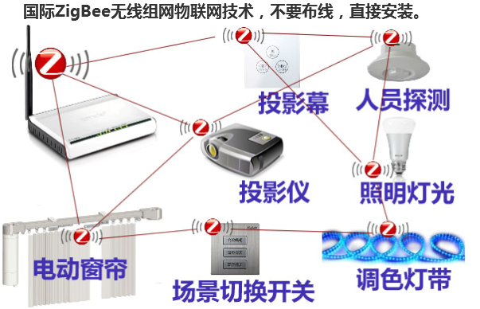
物联网智能监测设备组成

Slide 43
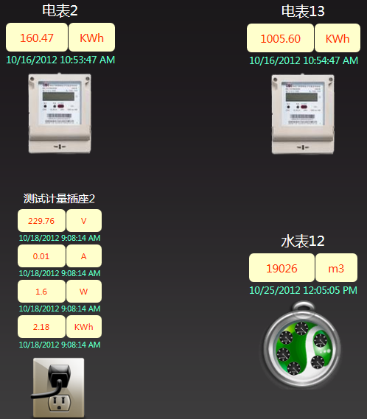
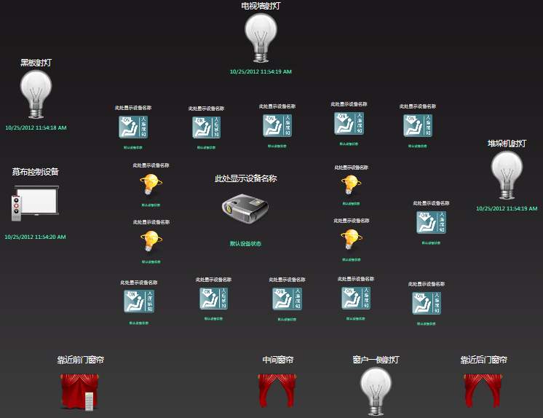
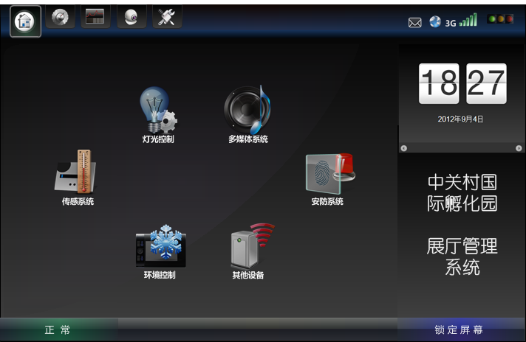
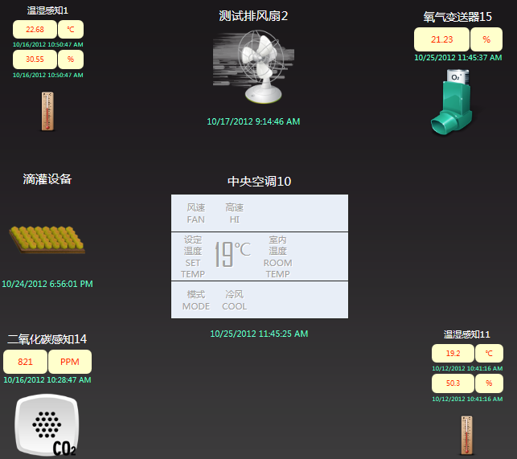
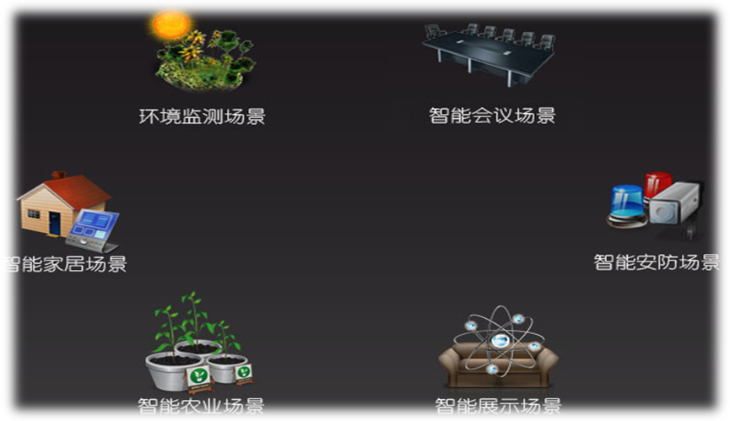
物联网智能监控软件

Slide 44

谢谢

